Slide 1
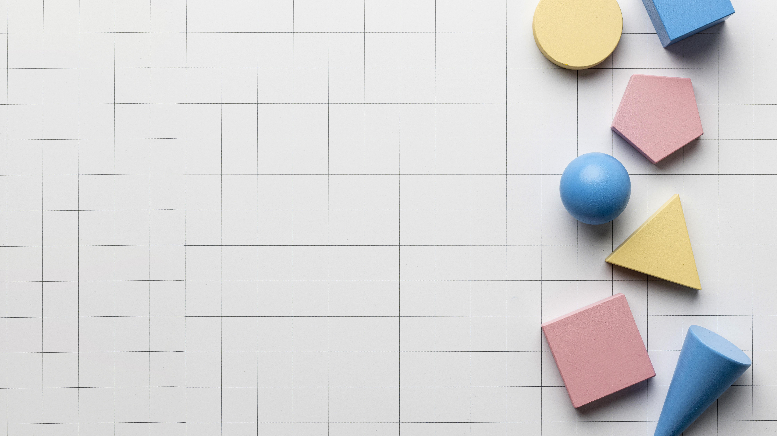
Дистанційний курс з геометрії 9 клас:
«Вектори на площині»
Заняття 2:
Рівні вектори.
Колінеарні вектори

Slide 2

Мета заняття
розвивати культуру математичного мовлення й записів
навчитися розв’язувати задачі, що передбачають застосування поняття та властивостей множення;
розглянути властивості множення вектора на число та довести теорему про добуток вектора на число;
сформувати поняття добутку вектора на число;
засвоїти умову колінеарності векторів;

Slide 3


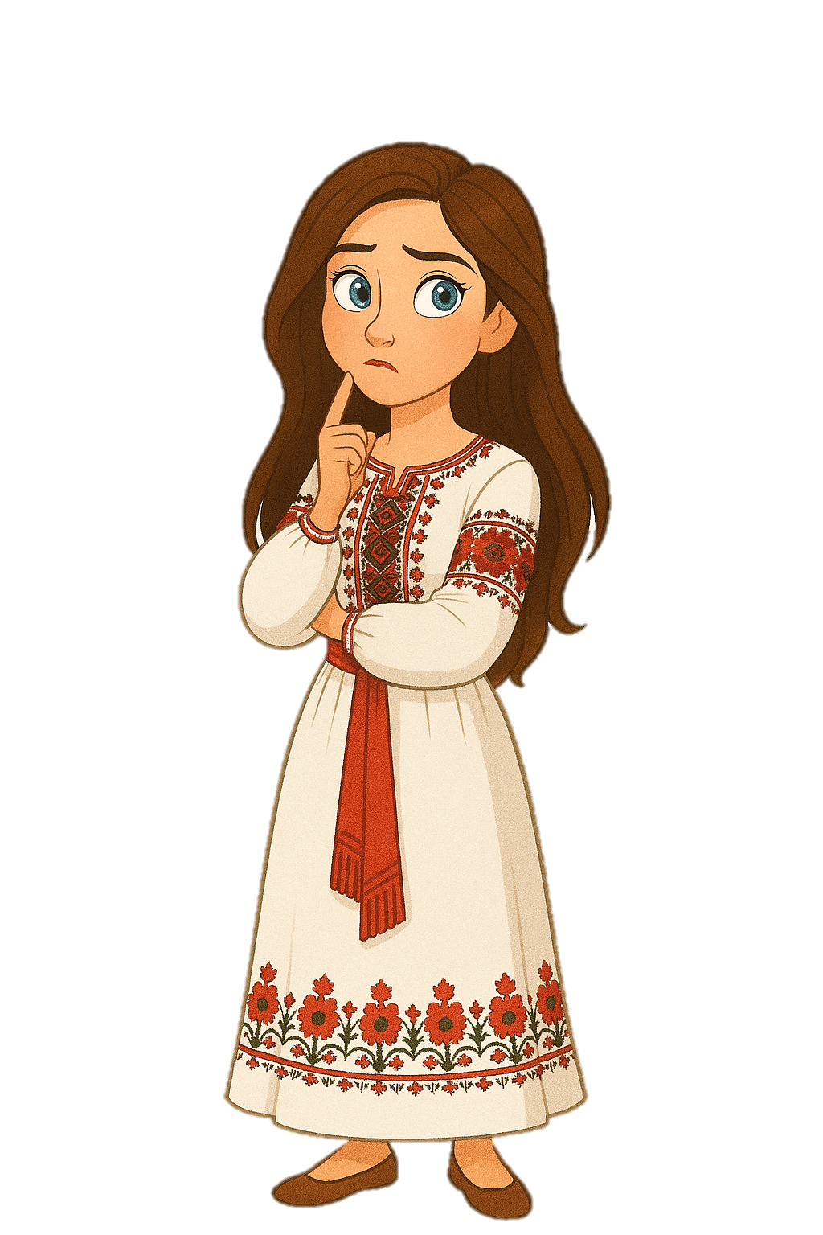
Пригадайте
Як називається величина, яка характеризується числовим значенням та напрямком?
Вектор
Як називається вектор який не має напрямку та довжини?
Нуль-вектор
Чи може довжина одиничного вектора дорівнювати будь-якому числу?
Так, за довжину одиничного відрізка, який задає вектор, можна взяти будь-яку довжину
Що таке довжина відрізка?
Це число, яке показує відстань між двома кінцевими точками цього відрізка

Slide 4




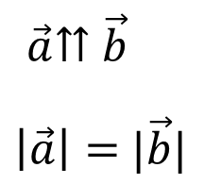

Рівні вектори
Вектори називають рівними,
якщо вони співнапрямлені й мають рівні довжини
Основні властивості і ознаки рівних векторів
Рівні вектори співнапрямлені та мають рівні довжини
Від будь-якої точки можна відкласти вектор, що дорівнює даному, і притому тільки один
Якщо вектори співнапрямлені та мають рівні довжини, то вони рівні
C
$$\vec{a}$$
$$\vec{b}$$
M
$\vec{a}\text{⇈}$ $\vec{b}$
$\left|\vec{a}\right|=$ $|\vec{b}|$
$$\overset{⇒}{}\vec{a} =\vec{b}$$
$$\vec{CC} =\vec{MM}$$

Slide 5
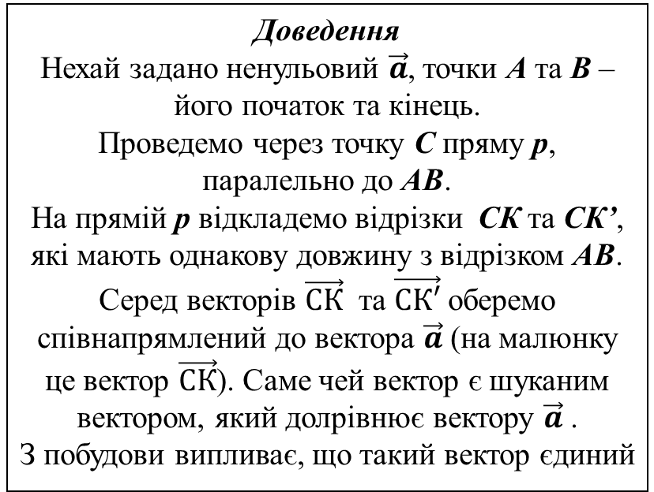
Відкладання вектора від заданої точки
Від будь-якої точки площини можна відкласти вектор, рівний заданому вектору, і притому лише один
К
В
Доведення
Нехай задано ненульовий $\vec{a}$, точки А та В – його початок та кінець.
Проведемо через точку С пряму р, паралельно до АВ.
На прямій р відкладемо відрізки СК та СК’, які мають однакову довжину з відрізком АВ.
Серед векторів $\vec{СК}$ та $\vec{СК′}$ оберемо співнапрямлений до вектора $\vec{a}$ (на малюнку це вектор $\vec{СК}$). Саме чей вектор є шуканим вектором, який долрівнює вектору $\vec{a}$ .
З побудови випливає, що такий вектор єдиний
а
С
А
К'
С ∈ p
p || AB
СК = AB
СК' = AB
СК = a
p

Slide 6


Колінеарні вектори
Вектори називають колінеарними,
якщо вони лежать на одній прямій або на паралельних прямих
Зверни увагу! Нуль-вектор вважається колінеарним до будь-якого вектора
Розгляньте вектори. Визначте які є колінеарними
O
b
N
CD, KF, O, a, b – колінеарні
O, a – колінеарні
O, NP – колінеарні
NP, m – неколінеарні
a
D
K
P
C
F
m

Slide 7







Види колінеарних векторів
Співнапрямлені
Протилежно напрямлені
Рівні
Протилежні
𝒂 ⃗
$$\vec{a}↑↑\vec{n}$$
$$\vec{a}↑↓\vec{m}$$
$$\vec{k}$$
$$\vec{k}↑↑\vec{d}$$
$$\vec{k}=\vec{d}$$
$$\vec{b}↑↓\vec{n}$$
$$\vec{b}=−\vec{n}$$
$$\vec{d}$$

Slide 8
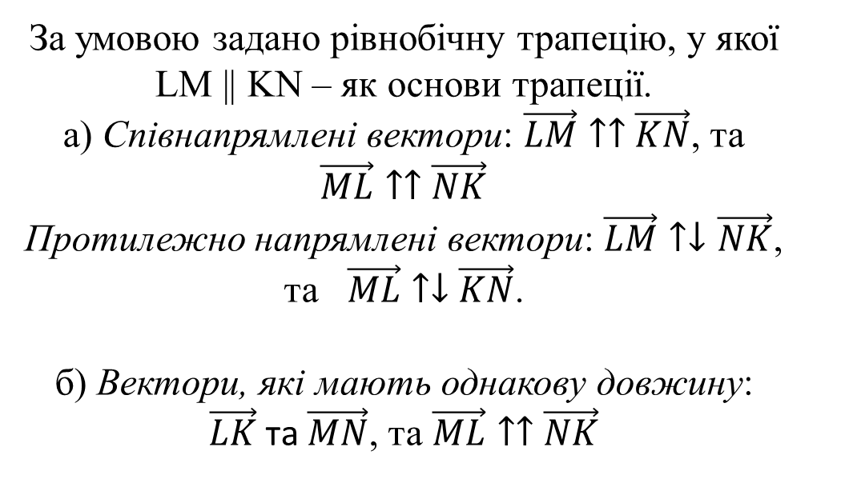
Розгляньте приклад
На рисунку зображено рівнобічну трапецію KLMN.
а) Укажіть співнаправлені, протилежно направлені вектори.
б) Укажіть вектори з однаковою довжиною. Чи рівні при цьому самі вектори?
L
M
За умовою задано рівнобічну трапецію, у якої LM || KN – як основи трапеції.
а) Співнапрямлені вектори: $\vec{LM}↑↑$ $\vec{KN}$, та $\vec{ML}↑↑$ $\vec{NK}$
Протилежно напрямлені вектори: $\vec{LM}↑↓\vec{NK}$, та $\vec{ML}↑↓$ $\vec{KN}$.
б) Вектори, які мають однакову довжину: $\vec{LK}$та $\vec{MN}$, та $\vec{ML}↑↑$ $\vec{NK}$
K
N

Slide 9
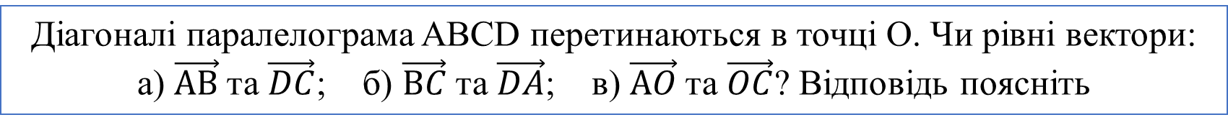
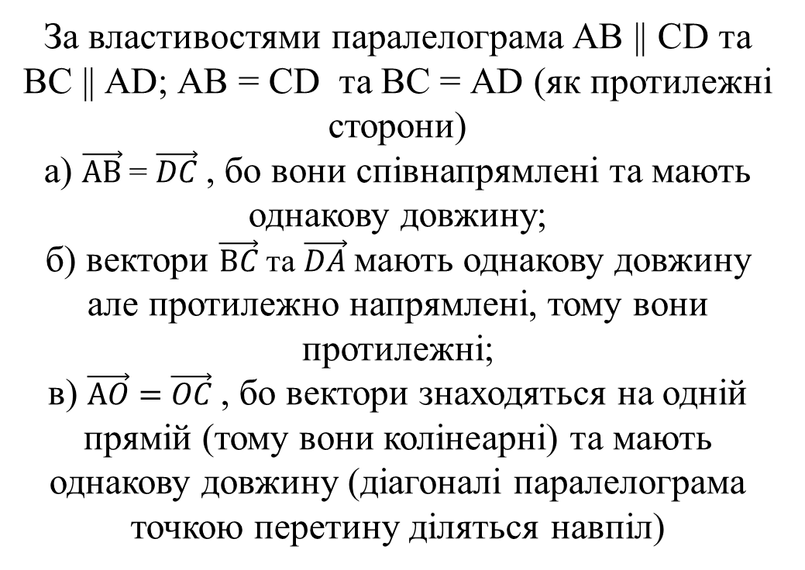
Розгляньте приклад
Діагоналі паралелограма ABCD перетинаються в точці О. Чи рівні вектори:
а) $\vec{АВ}$та $\vec{DC}$; б) $\vec{ВC}$та $\vec{DA}$; в) $\vec{АO}$та $\vec{OC}$? Відповідь поясніть
В
С
За властивостями паралелограма AB || CD та BC || AD; АВ = CD та ВС = АD (як протилежні сторони)
а) $\vec{АВ}$= $\vec{DC}$, бо вони співнапрямлені та мають однакову довжину;
б) вектори $\vec{ВC}$та $\vec{DA}$мають однакову довжину але протилежно напрямлені, тому вони протилежні;
в) $\vec{АO}=$ $\vec{OC}$, бо вектори знаходяться на одній прямій (тому вони колінеарні) та мають однакову довжину (діагоналі паралелограма точкою перетину діляться навпіл)
О
А
D

Slide 10
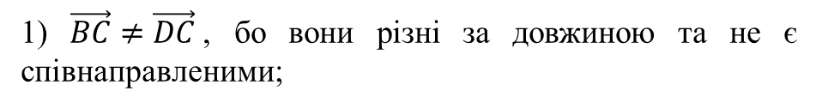
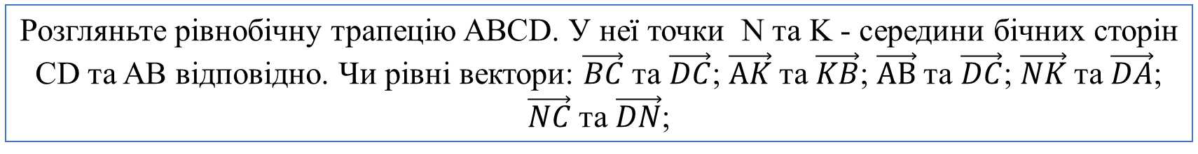
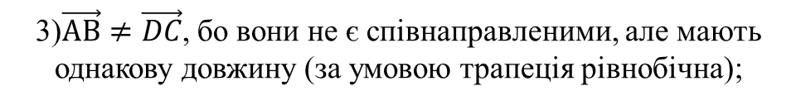
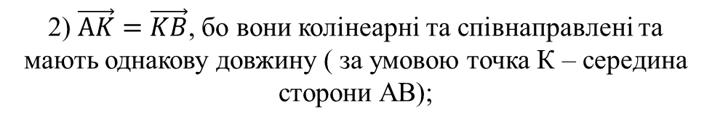
Розгляньте приклад
Розгляньте рівнобічну трапецію ABCD. У неї точки N та K - середини бічних сторін CD та AB відповідно. Чи рівні вектори: $\vec{BC}$та $\vec{DC}$; $\vec{АK}$та $\vec{KB}$; $\vec{АВ}$та $\vec{DC}$; $\vec{NK}$та $\vec{DA}$; $\vec{NC}$та $\vec{DN}$;
B
С
1) $\vec{BC}≠\vec{DC}$, бо вони різні за довжиною та не є співнаправленими;
K
N
2) $\vec{АK}=\vec{KB}$, бо вони колінеарні та співнаправлені та мають однакову довжину ( за умовою точка К – середина сторони АВ);
A
D
3)$\vec{АВ}≠\vec{DC}$, бо вони не є співнаправленими, але мають однакову довжину (за умовою трапеція рівнобічна);
4) $\vec{NK}≠\vec{DA}$, бо вони різні за довжиною, однак є колінеарними та співнаправленими (за умовою точки К та N середини бічних сторін, отже KN – середня лінія трапеції);
5) $\vec{NC}=\vec{DN}$, бо вони колінеарні та співнаправлені та мають однакову довжину ( за умовою точка N – середина сторони DC).

Slide 11

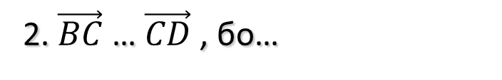
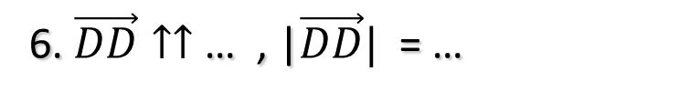
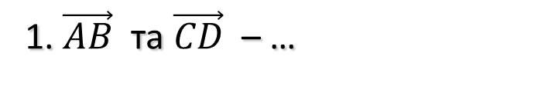
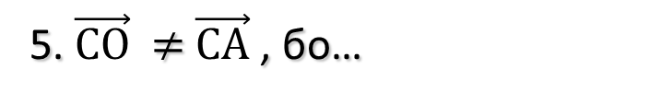
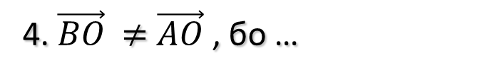


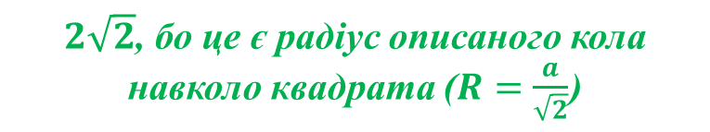
Розгляньте АВСD – квадрат, АВ = 4. Заповніть пропуски у записах:
4
В
С
1. $\vec{AB}$ та $\vec{CD}$ – …
протилежні
=
це сторони квадрата
2. $\vec{BC}$ … $\vec{CD}$ , бо…
4
О
3. |$\vec{AO}|$ = …
$2\sqrt{2}$, бо це є радіус описаного кола навколо квадрата ($R=\frac{a}{\sqrt{2}}$)
4. $\vec{BO}$ $≠$ $\vec{AO}$, бо …
А
D
вони не є співнапрямленими
5. $\vec{СО}$ $≠$ $\vec{СА}$, бо…
вони співнапрямлені але різні за довжиною
6. $\vec{DD}↑↑$ … , |$\vec{DD}|$ = …
$$\vec{ОО}$$
0, бо це нуль-вектор

Slide 12
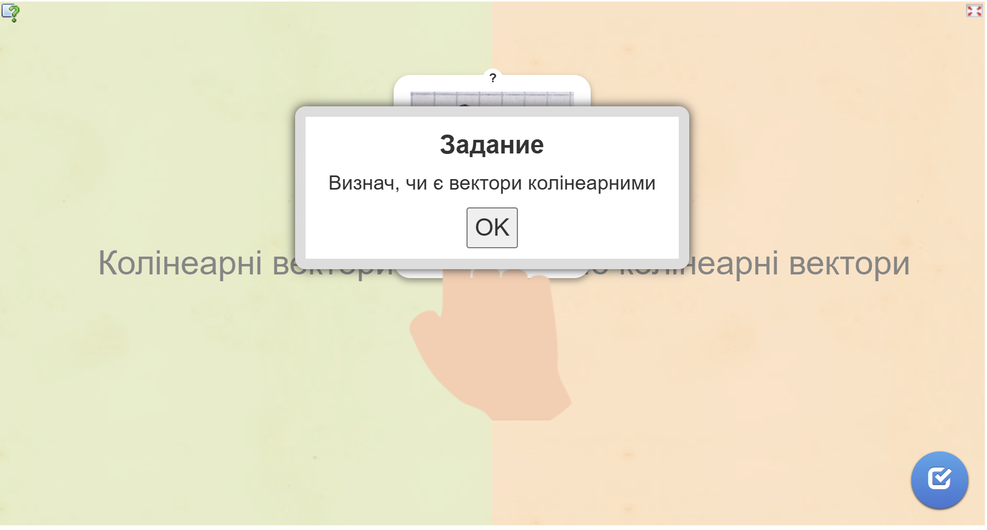
Виконай інтерактивну вправу
Натисни на картинку – активуй посилання на вправу

Slide 13

Математика – це велична споруда, створена уявою людини, для пізнання Всесвіту
Ле Корбюз’є

